Slide 1

ĐẠI HỌC BÁCH KHOA TP. HỒ CHÍ MINH
KHOA ĐIỆN – ĐIỆN TỬ
BỘ MÔN ĐIỀU KHIỂN TỰ ĐỘNG
LUẬN VĂN TỐT NGHIỆP
ĐỀ TÀI
HỆ THỐNG ĐỊNH VỊ TRONG NHÀ SỬ DỤNG CÔNG NGHỆ BLUETOOTH NĂNG LƯỢNG THẤP
GVHD: TS. Nguyễn Vĩnh Hảo
Sinh viên thực hiện:
Lê Trường Thành – 1613179
TP. Hồ Chí Minh, 7/2020

Slide 2
Nội dung
Giới thiệu đề tài.
Cơ sở lý thuyết.
Xây dựng hệ thống.
Phát triển thuật toán.
Đánh giá, Kết luận và Hướng phát triển.

Slide 3

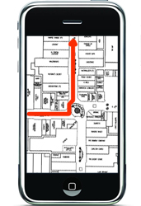
1. Giới thiệu đề tài
Hệ thống Định vị trong nhà là giải pháp nhằm xác định vị trí đối tượng hoặc người bên trong tòa nhà bằng cách sử dụng sóng vô tuyến điện, từ trường, tín hiệu âm thanh...được thu thập bởi các thiết bị di động.

Slide 4
1. Giới thiệu đề tài
Công nghệ không dây:
Wireless Fidelity WiFi
Radio Frequency Identification RFID
Global Positioning System GPS
Ultra Wideband UWB
Light Fidelity LiFi
Near-Field Communications NFC
Bluetooth Low Energy BLE
Kỹ thuật định vị:
Angle of Arrival AOA
Time of Arrival TOA
Time Difference of Arrival TDOA
Two-Ways Ranging TWR
Received Signal Strength Indicator RSSI

Slide 5
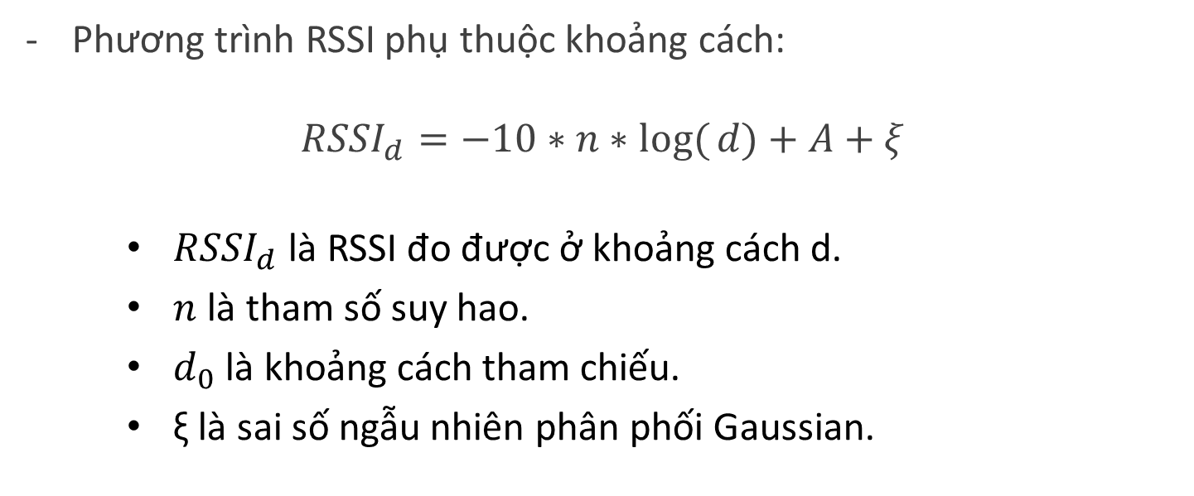
2. Cơ sở lý thuyết
Phương trình RSSI phụ thuộc khoảng cách:
$${RSSI}_{d}=−10∗n∗log({d)}+A+ξ$$
${RSSI}_{d}$ là RSSI đo được ở khoảng cách d.
$n$ là tham số suy hao.
$d_{0}$ là khoảng cách tham chiếu.
ξ là sai số ngẫu nhiên phân phối Gaussian.

Slide 6
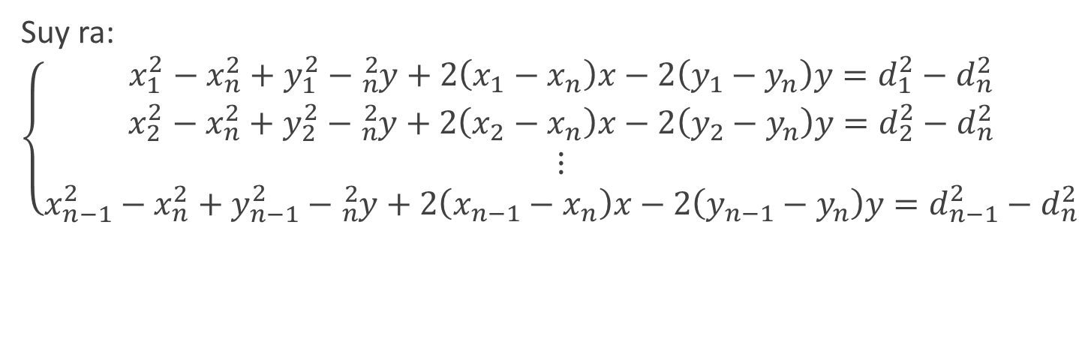
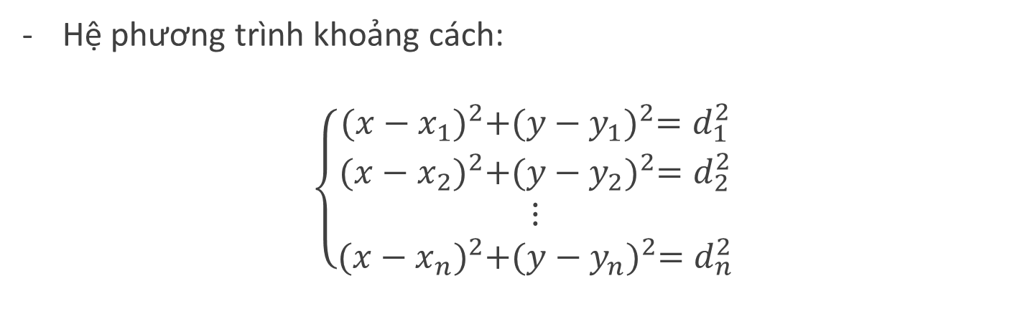
2. Cơ sở lý thuyết
Hệ phương trình khoảng cách:
$$\left\{\begin{aligned}\begin{matrix}{(x−x_{1})}^{2}+{(y−y_{1})}^{2}=d_{1}^{2} \\ {(x−x_{2})}^{2}+{(y−y_{2})}^{2}=d_{2}^{2}\end{matrix} \\ \begin{matrix}⋮ \\ {(x−x_{n})}^{2}+{(y−y_{n})}^{2}=d_{n}^{2}\end{matrix}\end{aligned}\right.$$
Suy ra:
$$\left\{\begin{aligned}\begin{matrix}x_{1}^{2}−x_{n}^{2}+y_{1}^{2}−{}_{n}^{2}y+2\left(x_{1}−x_{n}\right)x−2\left(y_{1}−y_{n}\right)y=d_{1}^{2}−d_{n}^{2} \\ x_{2}^{2}−x_{n}^{2}+y_{2}^{2}−{}_{n}^{2}y+2\left(x_{2}−x_{n}\right)x−2\left(y_{2}−y_{n}\right)y=d_{2}^{2}−d_{n}^{2}\end{matrix} \\ \begin{matrix}⋮ \\ x_{n−1}^{2}−x_{n}^{2}+y_{n−1}^{2}−{}_{n}^{2}y+2\left(x_{n−1}−x_{n}\right)x−2\left(y_{n−1}−y_{n}\right)y=d_{n−1}^{2}−d_{n}^{2}\end{matrix}\end{aligned}\right.$$

Slide 7
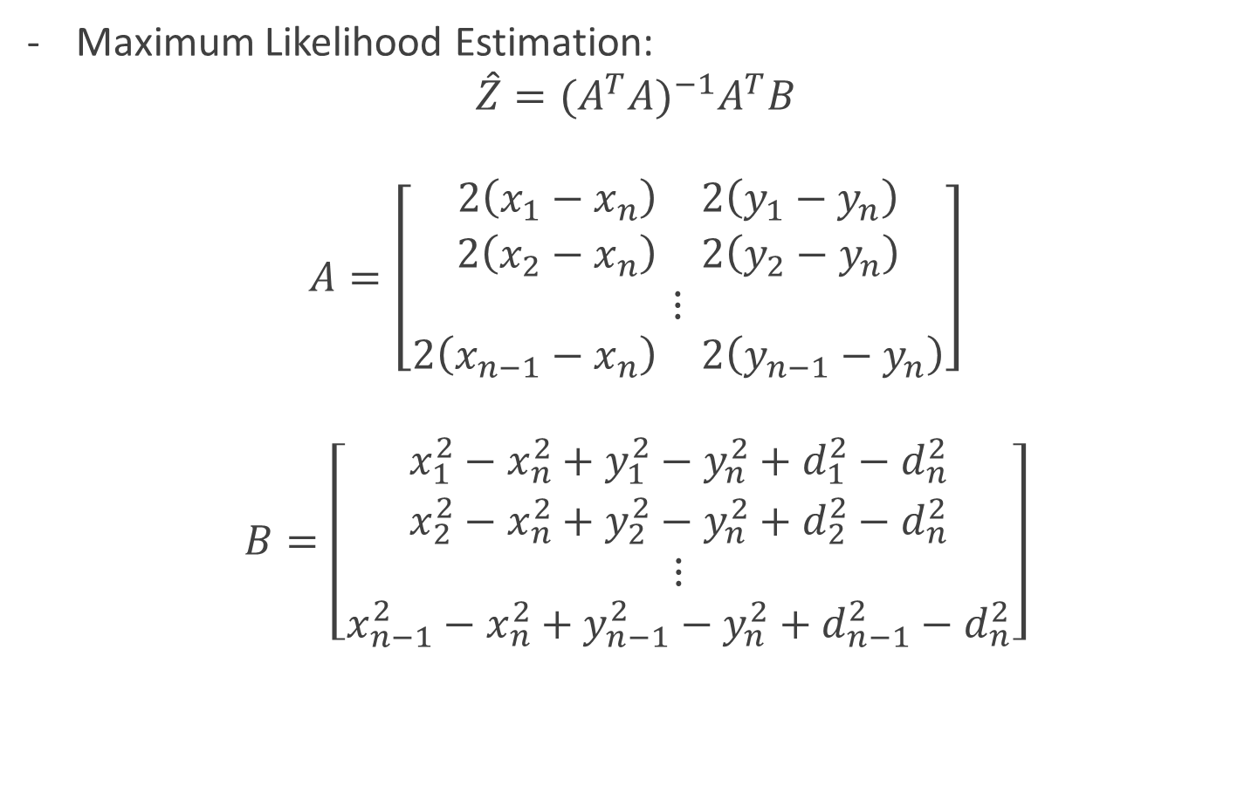
2. Cơ sở lý thuyết
Maximum Likelihood Estimation:
$$\hat{Z}={(A^{T}A)}^{−1}A^{T}B$$
$$A=\left[\begin{matrix}\begin{matrix}\begin{matrix}2\left(x_{1}−x_{n}\right) & 2\left(y_{1}−y_{n}\right)\end{matrix} \\ \begin{matrix}2\left(x_{2}−x_{n}\right) & 2\left(y_{2}−y_{n}\right)\end{matrix}\end{matrix} \\ \begin{matrix}⋮ \\ \begin{matrix}2\left(x_{n−1}−x_{n}\right) & 2\left(y_{n−1}−y_{n}\right)\end{matrix}\end{matrix}\end{matrix}\right]$$
$$B=\left[\begin{matrix}\begin{matrix}x_{1}^{2}−x_{n}^{2}+y_{1}^{2}−y_{n}^{2}+d_{1}^{2}−d_{n}^{2} \\ x_{2}^{2}−x_{n}^{2}+y_{2}^{2}−y_{n}^{2}+d_{2}^{2}−d_{n}^{2}\end{matrix} \\ \begin{matrix}⋮ \\ x_{n−1}^{2}−x_{n}^{2}+y_{n−1}^{2}−y_{n}^{2}+d_{n−1}^{2}−d_{n}^{2}\end{matrix}\end{matrix}\right]$$

Slide 8
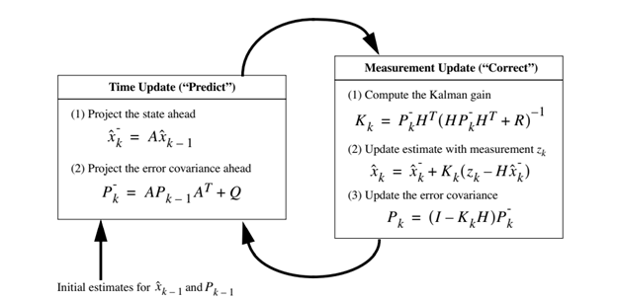
2. Cơ sở lý thuyết
Kalman Filter

Slide 9
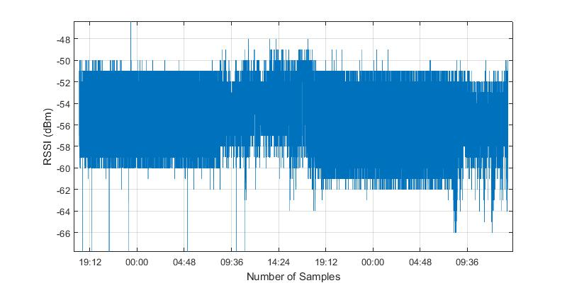
2. Cơ sở lý thuyết
Kalman Filter
Dữ liệu RSSI thô thu được

Slide 10
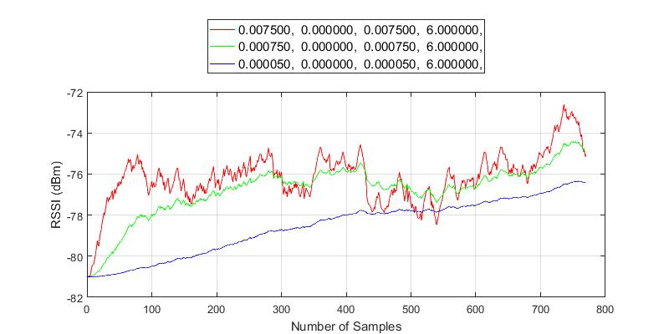
2. Cơ sở lý thuyết
Kalman Filter
Dữ liệu RSSI với các thông số Kalman

Slide 11

2. Cơ sở lý thuyết
Partical Swarm Optimization
Hàm Fitness:
$$f_{k}\left(\hat{Z}\right)=\sqrt{{({\hat{x}}_{k}−x_{i})}^{2}+{({\hat{y}}_{k}−y_{i})}^{2}}−d_{i}$$
$$fitness\hat{Z}=\sum_{k=1}^{n}{f_{k}^{2}(\hat{Z})}$$
Tương tự như giải thuật di truyền - Genetic Algorithm
Sử dụng trí tuệ bầy đàn thay vì đặc tính sinh học

Slide 12
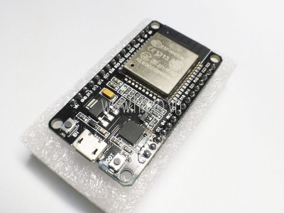
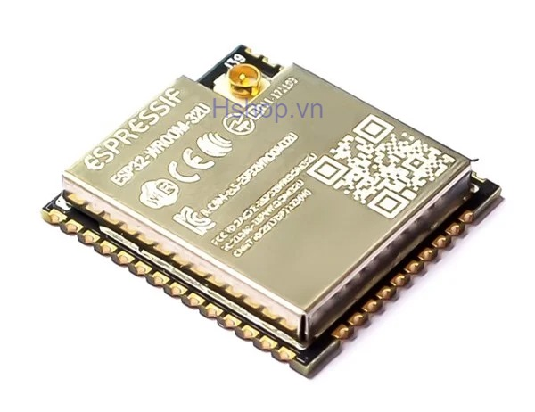
3. Xây dựng hệ thống
Mô hình phần cứng
Thiết bị thu WiFi/BLE: ESP32

Slide 13
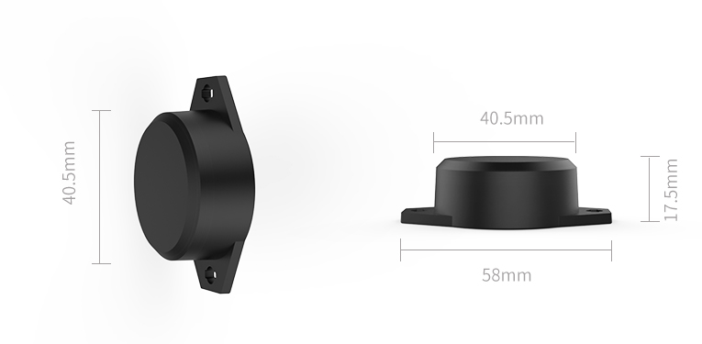
3. Xây dựng hệ thống
Mô hình phần cứng
Thiết bị phát BLE: E9 Dear Beacon

Slide 14


3. Xây dựng hệ thống
Server trung tâm

Slide 15
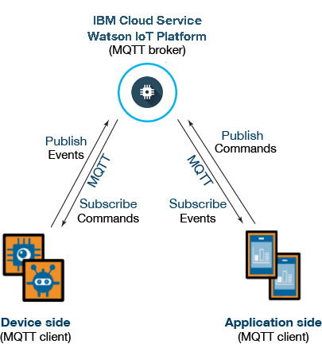
3. Xây dựng hệ thống
Giao thức truyền thông

Slide 16
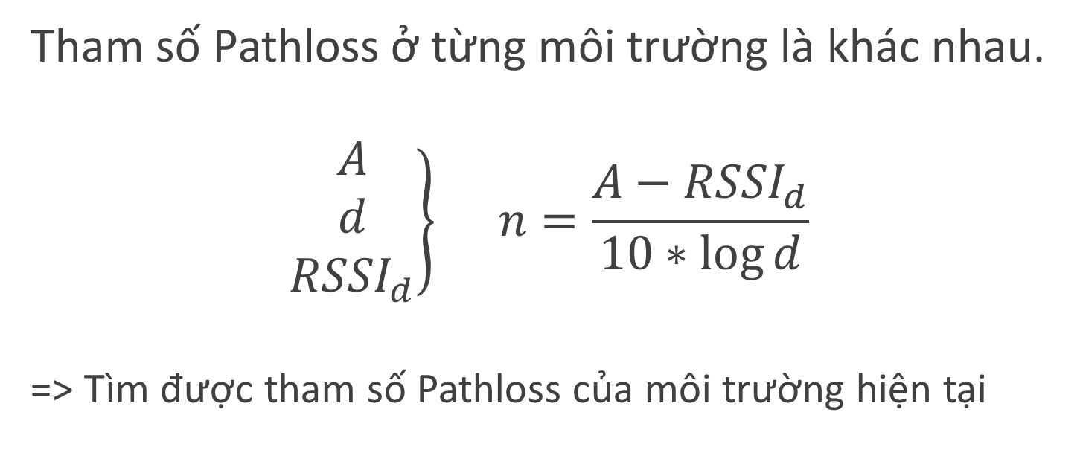
4. Phát triển thuật toán
Pathloss Exponent Improvement
Tham số Pathloss ở từng môi trường là khác nhau.
$$\left.\begin{matrix}A \\ d \\ {RSSI}_{d}\end{matrix}\right\} n=\frac{A−{RSSI}_{d}}{10∗\log{d}}$$
=> Tìm được tham số Pathloss của môi trường hiện tại

Slide 17
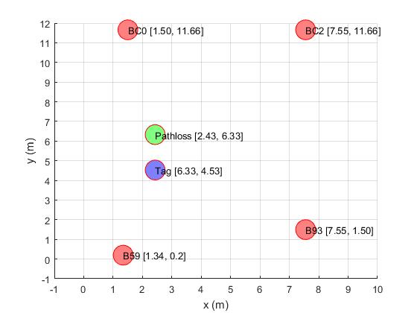
4. Phát triển thuật toán
Pathloss Exponent Improvement
Lắp đặt thiết bị

Slide 18
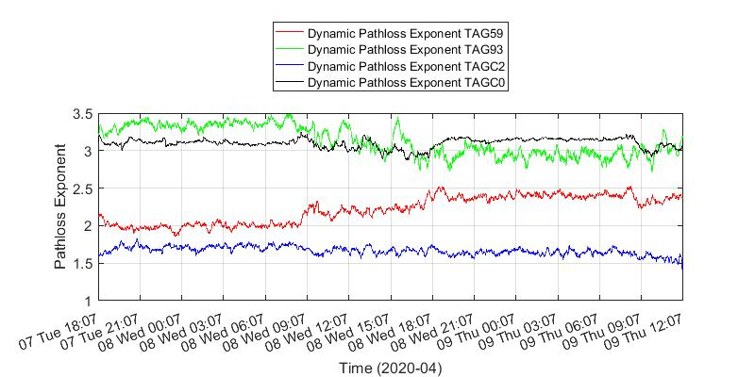
4. Phát triển thuật toán
Pathloss Exponent Improvement
Tham số Pathloss

Slide 19
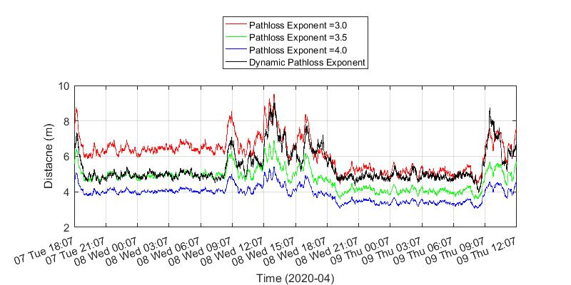
4. Phát triển thuật toán
Pathloss Exponent Improvement
Dynamic/Static Pathloss Exponent

Slide 20
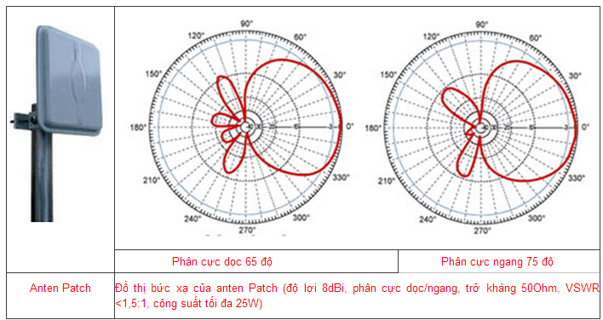
4. Phát triển thuật toán
Chỉnh sửa RSSI
Đặc tính phân cực của Antenna Định hướng

Slide 21
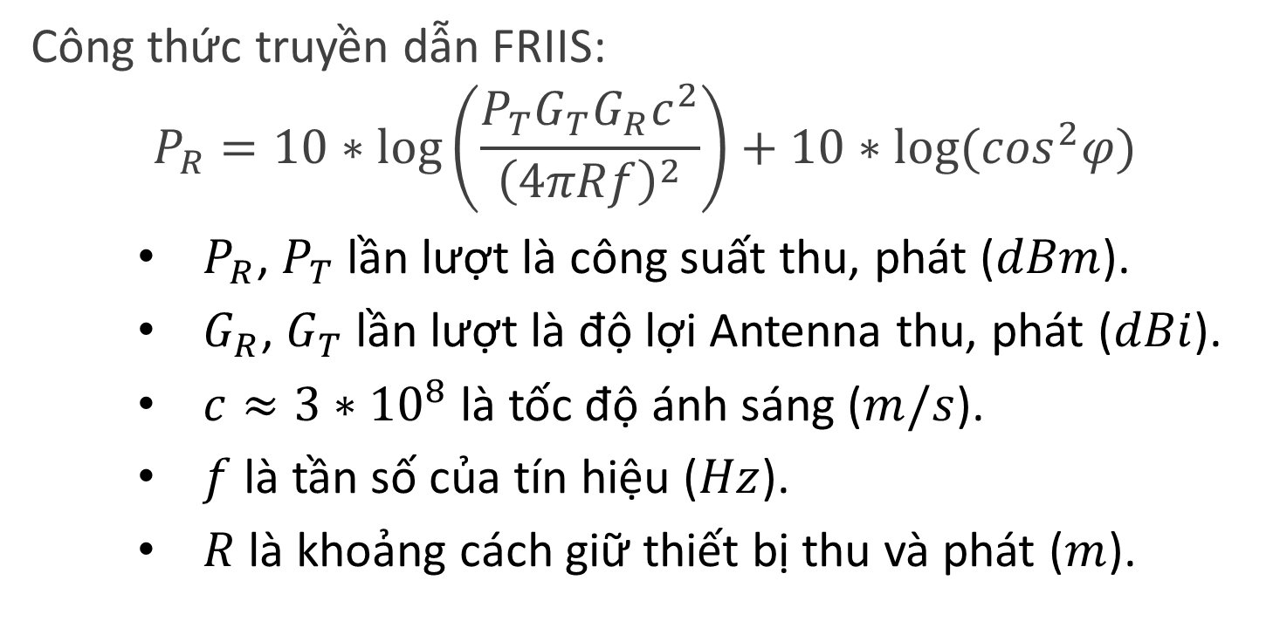
4. Phát triển thuật toán
Chỉnh sửa RSSI
Công thức truyền dẫn FRIIS:
$$P_{R}=10∗\log\left(\frac{P_{T}G_{T}G_{R}c^{2}}{{\left(4πRf\right)}^{2}}\right)+10∗log(\cos^{2}φ)$$
$P_{R}$, $P_{T}$ lần lượt là công suất thu, phát ($dBm$).
$G_{R}$, $G_{T}$ lần lượt là độ lợi Antenna thu, phát ($dBi$).
$c≈3∗{10}^{8}$ là tốc độ ánh sáng ($m/s$).
$f$ là tần số của tín hiệu ($Hz$).
$R$ là khoảng cách giữ thiết bị thu và phát ($m$).

Slide 22
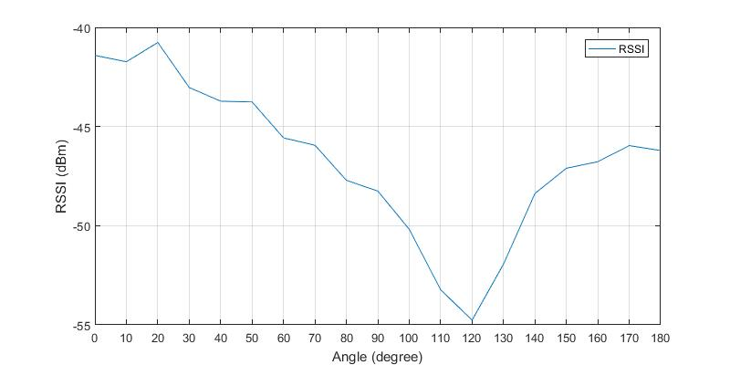
4. Phát triển thuật toán
Chỉnh sửa RSSI
Khảo sát RSSI tại các vị trí xung quanh Beacon

Slide 23
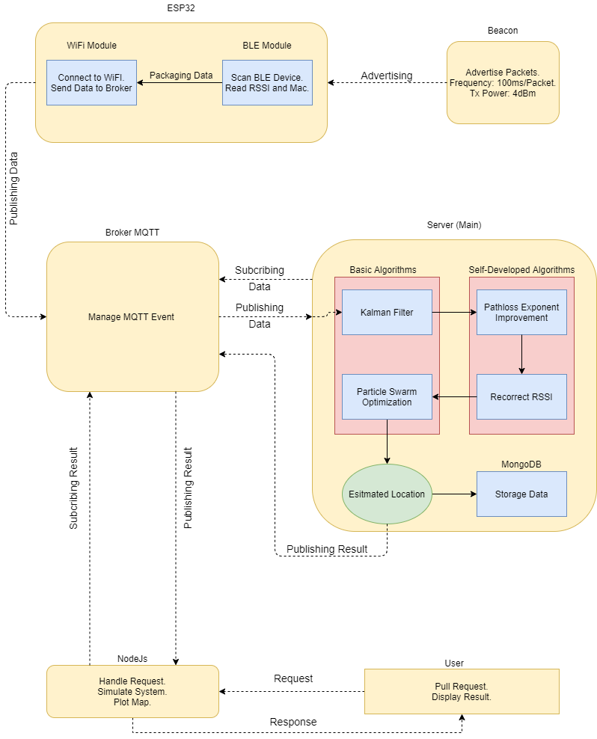
Tổng quát sơ đồ khối

Slide 24
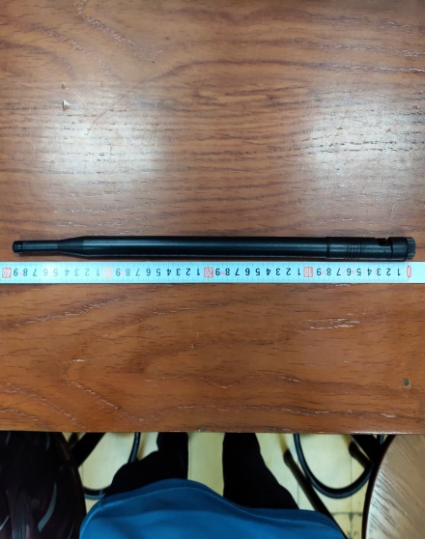
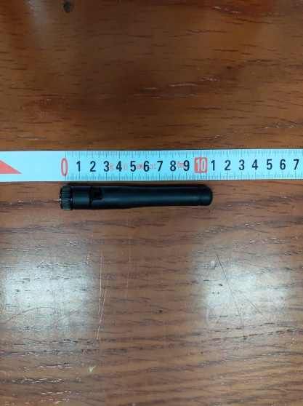
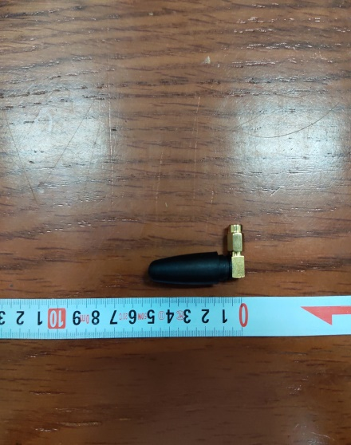
5. Đánh giá, Kết luận và Hướng phát triển
Lựa chọn Antenna
 | Dài | Trung bình | Ngắn
Gain (dBi) | 9 | 3 | 1.8
Length (mm) | 390 | 110 | 50
Thông số các loại Antenna

Slide 25
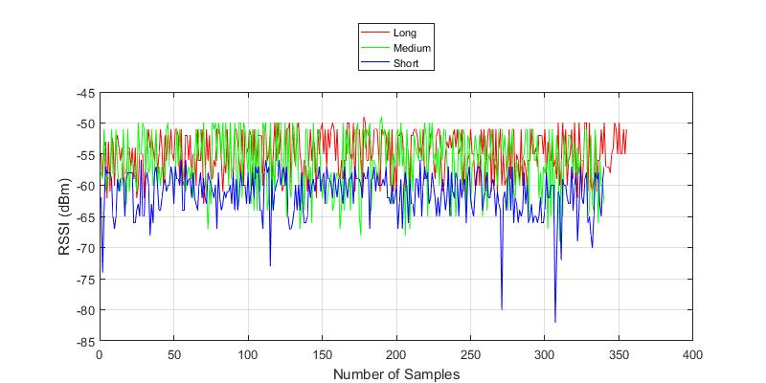
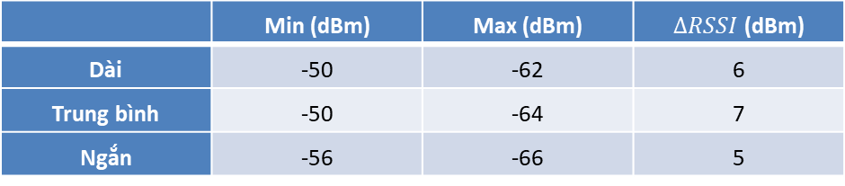
5. Đánh giá, Kết luận và Hướng phát triển
Lựa chọn Antenna
 | Min (dBm) | Max (dBm) | $∆RSSI$ (dBm)
Dài | -50 | -62 | 6
Trung bình | -50 | -64 | 7
Ngắn | -56 | -66 | 5
RSSI thô thu được

Slide 26
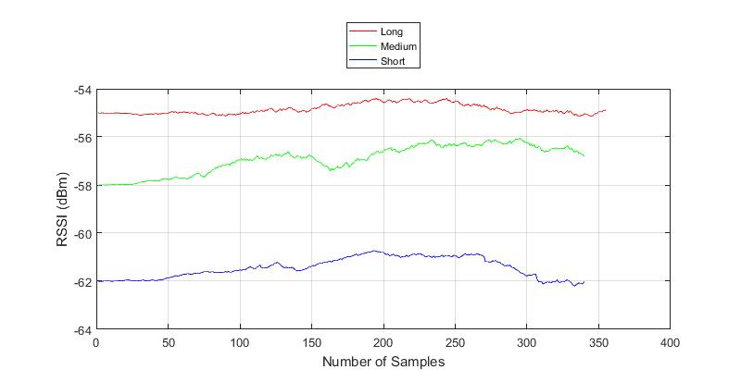
5. Đánh giá, Kết luận và Hướng phát triển
Lựa chọn Antenna
RSSI thu được sau Kalman

Slide 27
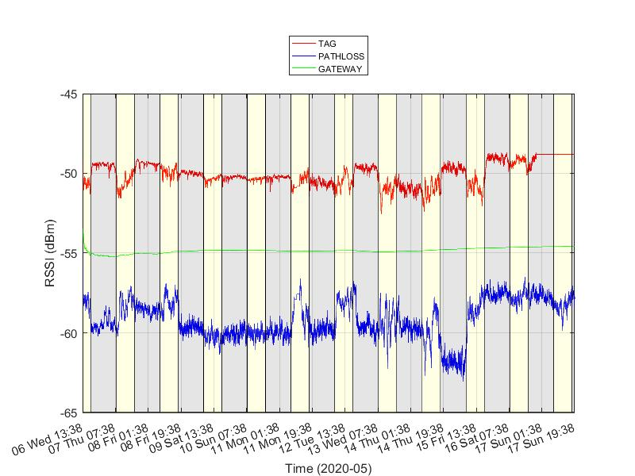
5. Đánh giá, Kết luận và Hướng phát triển
Khảo sát ảnh hưởng môi trường
Dữ liệu RSSI ảnh hưởng bởi môi trường sau Kalman

Slide 28
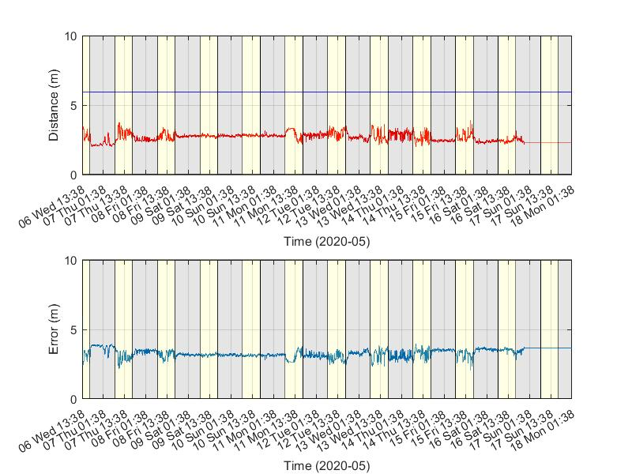
5. Đánh giá, Kết luận và Hướng phát triển
Khảo sát ảnh hưởng môi trường
Khoảng cách tìm được và sai số ảnh hưởng bởi môi trường

Slide 29
5. Đánh giá, Kết luận và Hướng phát triển
Thử nghiệm trong nhà
Sơ đồ lắp đặt thiết bị trong nhà

Slide 30
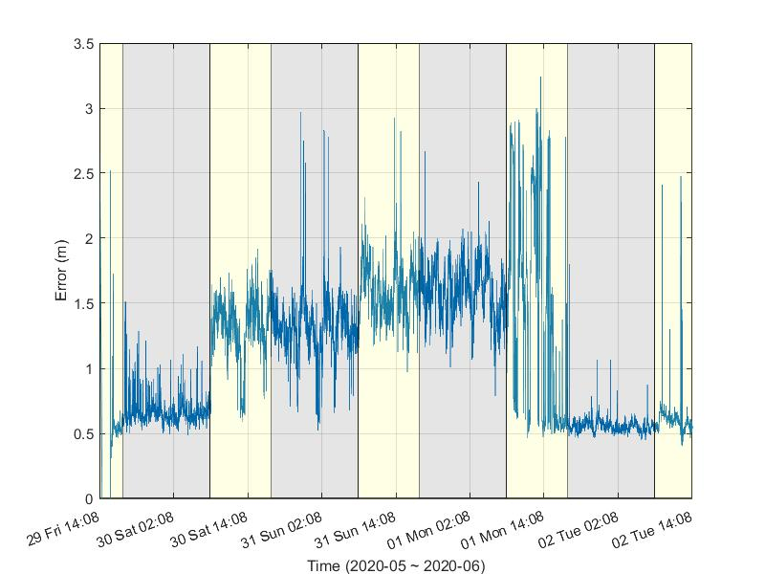
5. Đánh giá, Kết luận và Hướng phát triển
Thử nghiệm trong nhà
Sai số đạt được

Slide 31
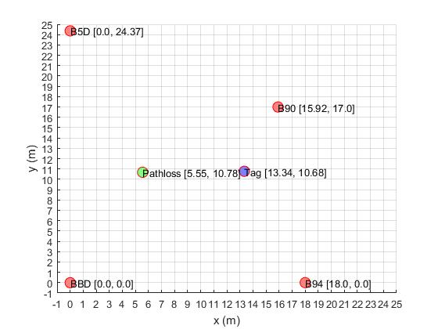
5. Đánh giá, Kết luận và Hướng phát triển
Thử nghiệm ngoài trời
Sơ đồ lắp đặt thiết bị ngoài trời

Slide 32
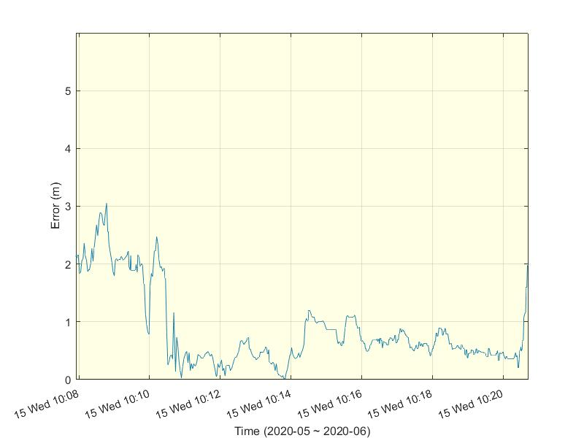
5. Đánh giá, Kết luận và Hướng phát triển
Thử nghiệm ngoài trời
Sai số phép đo ngoài trời khi đặt Tag tại [13.34, 10.68]

Slide 33
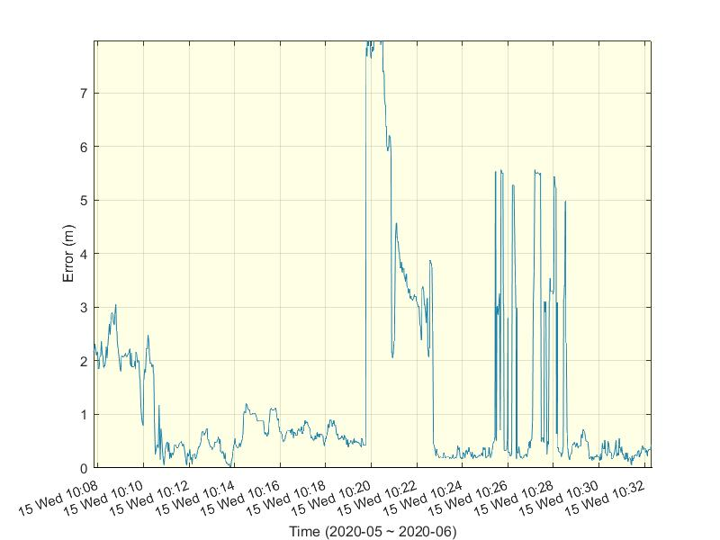
5. Đánh giá, Kết luận và Hướng phát triển
Thử nghiệm ngoài trời
Sai số phép đo trước và sau khi di chuyển thiết bị

Slide 34
5. Đánh giá, Kết luận và Hướng phát triển
Tổng kết sai số
Điều kiện môi trường | Sai số
Trong nhà, ban ngày, giữa tuần: Nhiều thiết bị chung băng tần 2.4GHz. Vật cản nhiều, khúc xạ lớn. Nhiều người đi qua lại, biến động nhiệt độ. | 0.5-2.0
Trong nhà, ban đêm giữa tuần: Ít thiết bị chung băng tần 2.4GHz. Vật cản nhiều, khúc xạ lớn. Không có ảnh hưởng của con người, ít biến động nhiệt độ. | 0.5
Trong nhà, cuối tuần: Ít thiết bị chung băng tần 2.4GHz. Vật cản nhiều, khúc xạ lớn. Không có ảnh hưởng của con người | 0.5-2.0
Ngoài trời: Rất ít thiết bị chung băng tần 2.4GHz Ít vật cản, ít khúc xạ. Ít ảnh hưởng của con người. | 0.5-1

Slide 35
5. Đánh giá, Kết luận và Hướng phát triển
Kết luận
Hệ thống cho đáp ứng với sai số tốt (<1m) trong một số trường hợp, đạt mục tiêu đề ra của luận văn.
Hệ thống dễ bị tác động bởi các yếu tố môi trường.
Hệ thống đáp ứng chậm, chưa đủ nhanh cho hệ thống thời gian thực

Slide 36
5. Đánh giá, Kết luận và Hướng phát triển
Hướng phát triển
Tiếp tục tìm hiểu sâu hơn về đặc tính phân cực tuyến tính của hai Antenna
Thiết kế mạch Beacon cho hệ thống, thêm cảm biến La Bàn Số để Beacon tự động cập nhật góc xoay.
Thay đổi vai trò của Reference Node và Tag lần lượt thành Thiết bị Thu và Phát.
Cân nhắc, tìm hiểu các công nghệ và kỹ thuật khác.

Slide 37
Cảm ơn

Slide 38
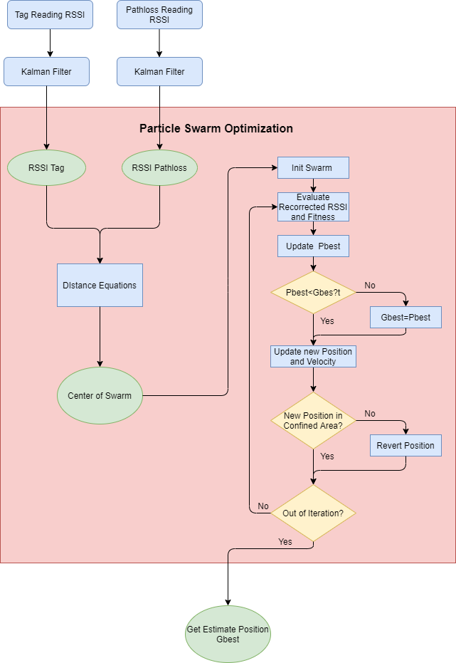
Tổng quát sơ đồ khối

Slide 39
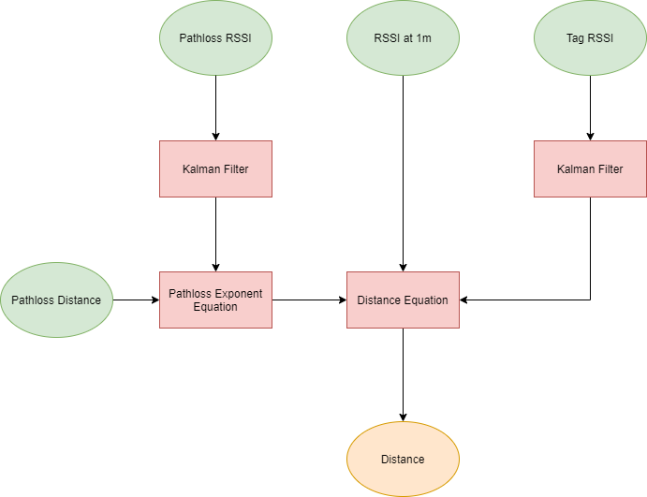
Giải thuật Pathloss Exponent Improvement

Slide 40
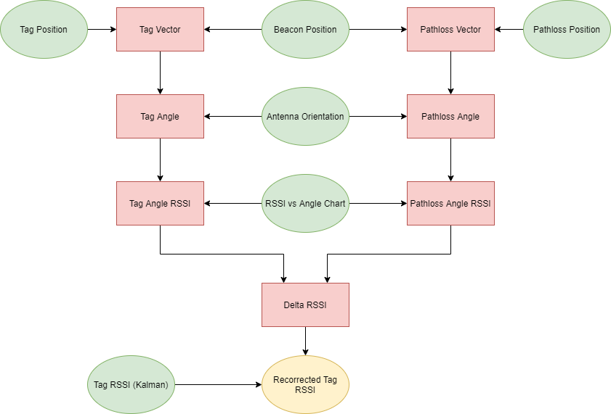
Giải thuật Chỉnh sửa RSSi

Slide 41
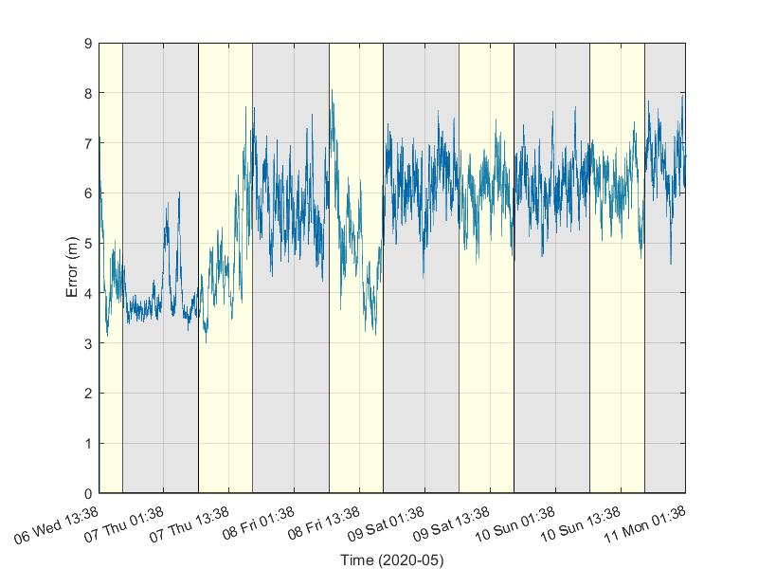
Hệ thống với thuật toán cơ bản
Sai số của hệ thống cơ bản

Slide 42
Hệ thống với thuật toán tự phát triển
Sai số của hệ thống tự phát triển

